Slide 1
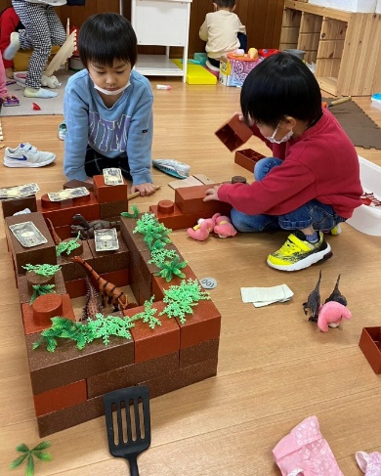
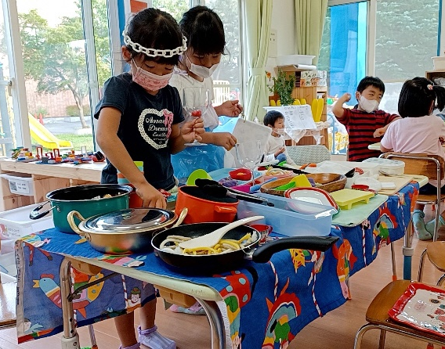
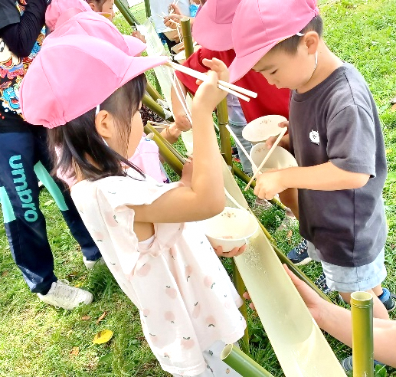
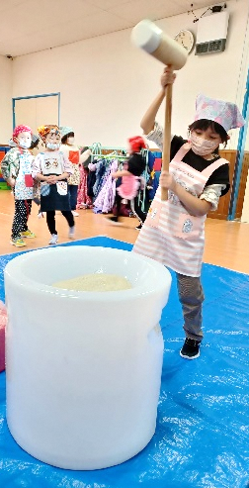
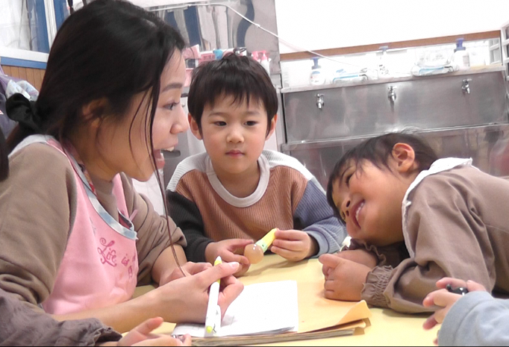
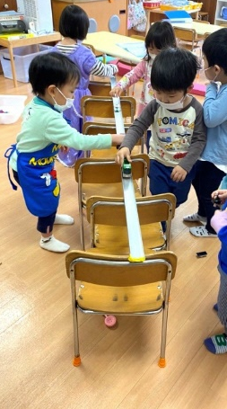
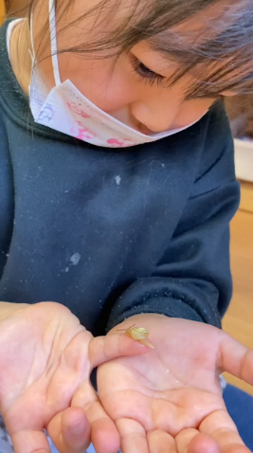
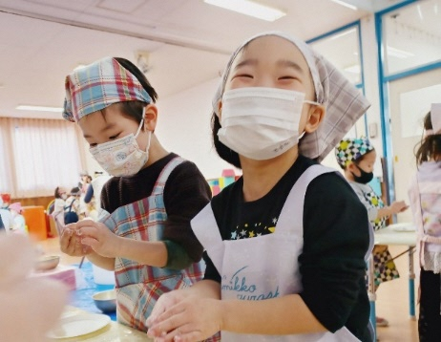
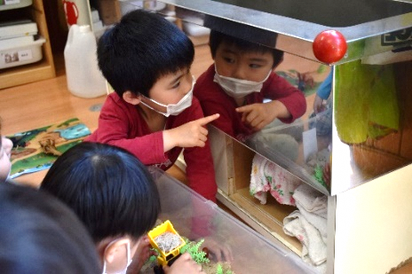
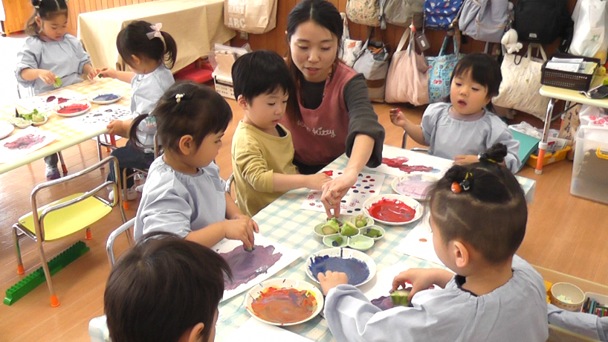
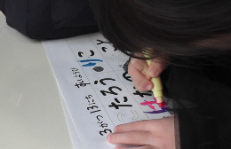
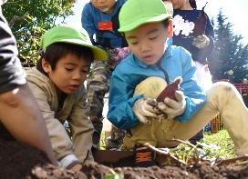
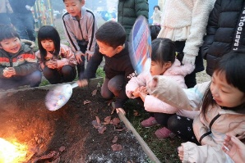
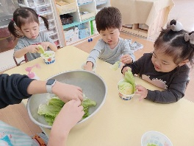
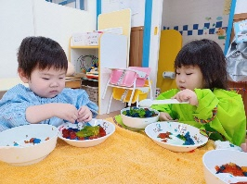

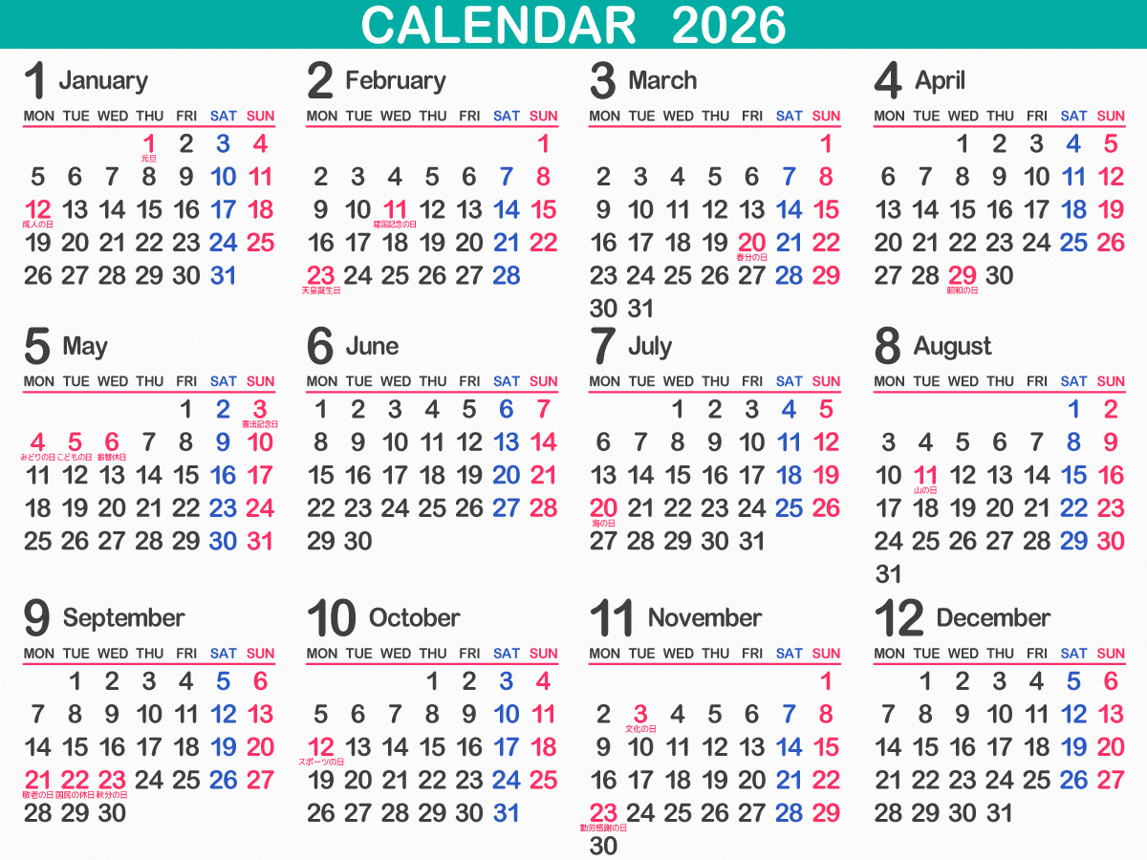
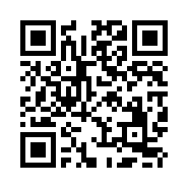
幼児期に非認知能力を高めることの重要性を示した研究、
ペリー就学前プロジェクトで開発された本物のアクティブラーニング『HighScope（ハイスコープ）』がついに
日本初上陸！！
見学随時受付中!!
お気軽にご連絡ください
花園保育園に
あそびに来ませんか？
HighScopeってなに？
何が新しいの？
とにかく!!見てみたい!!
幼保連携型認定こども園
花園保育園
園児
募集中
見学・体験可能日は〇の日です↓
お給食も無料で
体験できます
10月
11月
見学予約はお電話で!!
☎0172(33)6250
もうひとつの家庭
花園保育園
弘前市豊原一丁目１番地３

